Slide 1
习 题
计算机组成原理

Slide 2
6.1
6.1 最大五位数为99999
65536=2¹⁶<99999<2¹⁷=131072
  无符号数需要17位
  17位无符号数表示范围：0~131071
  带符号位需要18位
  18位带符号数原码表示范围：-131071~+ 131071

Slide 3
6.4
-13/64
13D=1101B 64=2⁶
-13/64D=-0.0011010B
原码1.0011010
反码1.1100101
补码1.1100110

Slide 4
6.5
补码 | 1.1100 | 0.1110 | 1.0000 | 1,0000
原码 | 1.0100 | 0.1110 | 无 | 无
真值 | -0.0100B | +0.111B | -1.0B | -10000B -16D

Slide 5
6.9
9BH = 1001 1011
当表示无符号数时 9BH =155D
当表示原码时 真值=-0011011B=-27D
当表示反码时 对应原码1,1100100
真值= -1100100B=-100D
当表示补码时 对应原码1,1100101
真值= -1100101B=-101D
当表示移码时 对应补码=0,0011011
对应原码=0,0011011
真值=+27D

Slide 6
6.9
FFH = 1111 1111
当表示无符号数时 FFH =255D
当表示原码时 真值=-1111111=-127
当表示反码时 对应原码1,0000000
真值= -0000000=-0
当表示补码时 对应原码1,0000001
真值= -1
当表示移码时 对应补码=0,1111111
对应原码=0,1111111
真值=+127

Slide 7
6.14
设浮点数字长为32位，欲表示±6万间的十进制数，在保证数的最大精度条件下，除阶符、数符各取一位外，阶码和尾数各取几位？按这样分配，该浮点数溢出的条件是什么？
32768（2¹⁵）<60000<65536（2¹⁶）
则：阶码除阶符外还应取5位（向上取2的幂）
尾数位数=32-1-1-5=25

Slide 8





6.16 机器字长16位，一位符号位
(1)无符号：
0…0～1…1
(2)原码定点小数：
1.1…1～0.1…1
(3)补码定点小数：
1.0…0～0.1…1
(4)补码定点整数：
1,0…0～0,1…1
(5)原码定点整数：
1,1…1～0,1…1

Slide 9
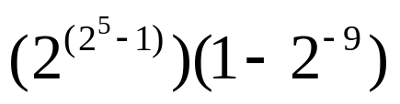



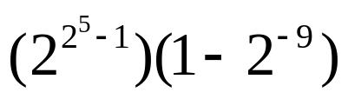
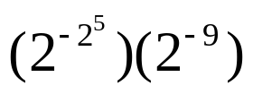
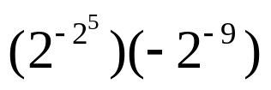
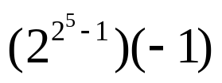
6.16 机器字长16位，一位符号位
(6)浮点数原码（不规格化）,阶码6位(含1位阶符),尾数10位(含1位尾符)
最大正数：0,11111;0.1…1
最小正数：1,11111;0.0…1
最大负数：1,11111;1.0…1
最小负数：0,11111;1.1…1
×浮点数补码（不规格化）,阶码6位(含1位阶符),尾数10位(含1位尾符)
最大正数：0,11111;0.1…1
最小正数：1,00000;0.0…1
最大负数：1,00000;1.1…1
最小负数：0,11111;1.0…0

Slide 10
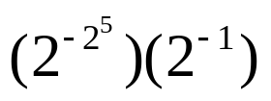
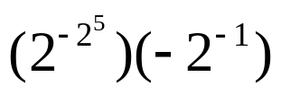
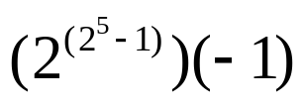
6.16 机器字长16位，一位符号位
(7)浮点数补码(尾数规格化),阶码6位(含1位阶符),尾数10位(含1位尾符)
规格化： 0.5<=|X|<=1
最大正数：0,11111;0.1…1
最小正数：1,00000;0.10…0
最大负数：1,00000;1.10…0
最小负数：0,11111;1.0…0

Slide 11
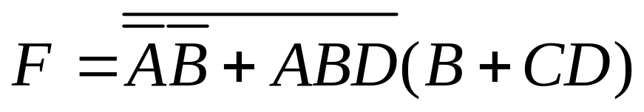

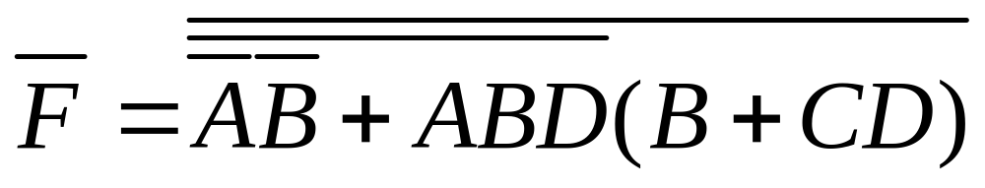
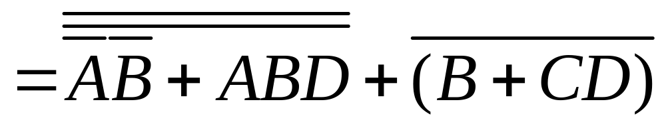
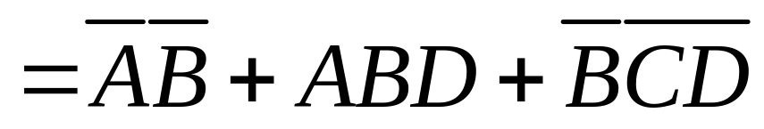
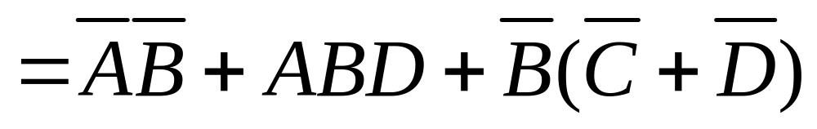
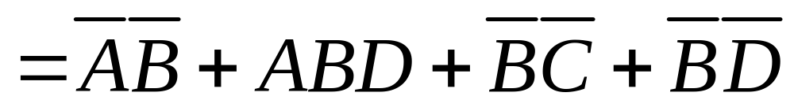
1.写出下列函数的反函数:
解：

Slide 12
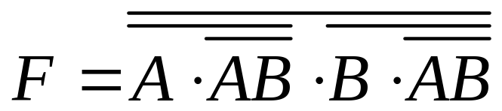
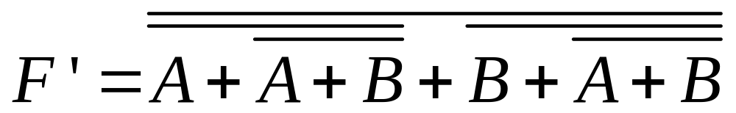
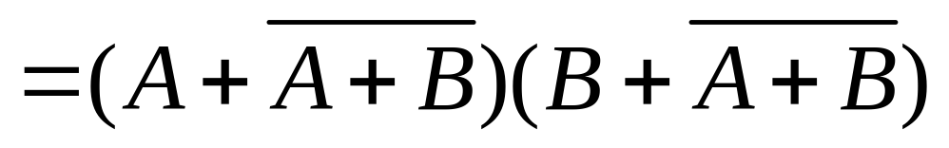
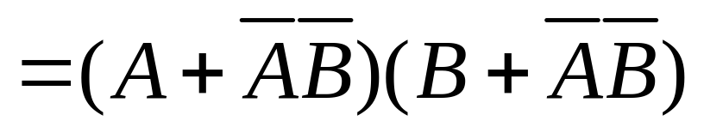
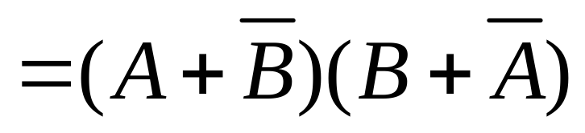
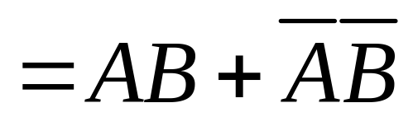
2.写出下列函数的对偶函数:
解：

Slide 13
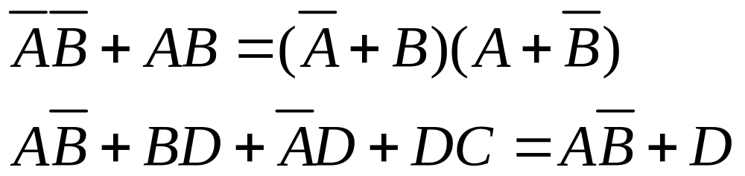
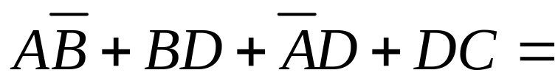
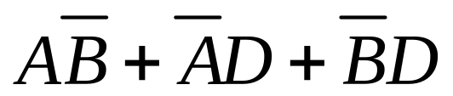

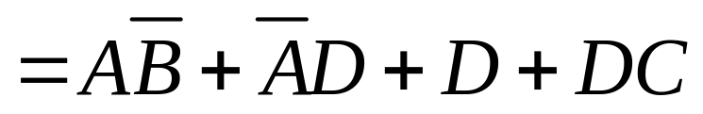

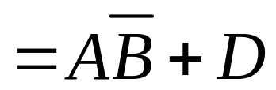
3.利用公式法证明下列各式:
证：
混合吸收规律

Slide 14
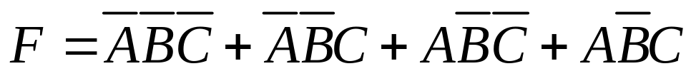
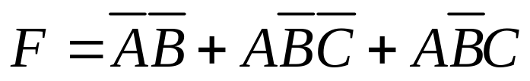
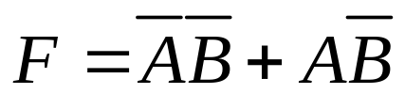
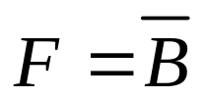
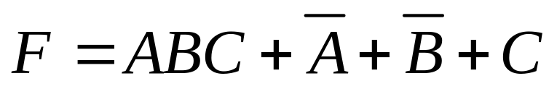
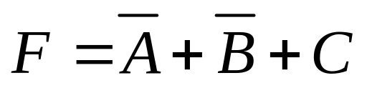
4.利用公式法化简下列函数为最简与或式
(1)
(2)

Slide 15
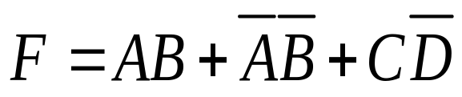
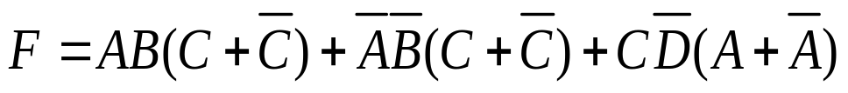
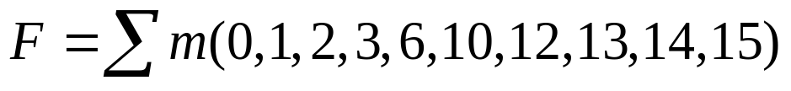
5.将下列函数展开为最大、小项标准式
(1)
最小项标准式：（公式推导法）

Slide 16
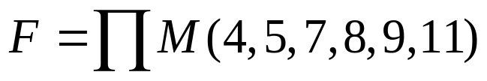
5.将下列函数展开为最大、小项标准式
(1)
最大项标准式：（真值表法）
A B C D | F | A B C D | F | A B C D | F | A B C D | F
0 0 0 0 | 1 | 0 1 0 0 | 0 | 1 0 0 0 | 0 | 1 1 0 0 | 1
0 0 0 1 | 1 | 0 1 0 1 | 0 | 1 0 0 1 | 0 | 1 1 0 1 | 1
0 0 1 0 | 1 | 0 1 1 0 | 1 | 1 0 1 0 | 1 | 1 1 1 0 | 1
0 0 1 1 | 1 | 0 1 1 1 | 0 | 1 0 1 1 | 0 | 1 1 1 1 | 1

Slide 17
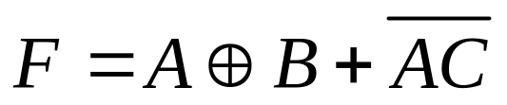



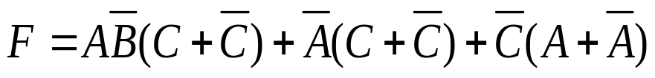

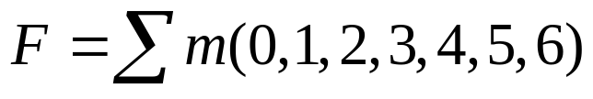
5.将下列函数展开为最大、小项标准式
(2)
最小项标准式：（公式推导法）

Slide 18
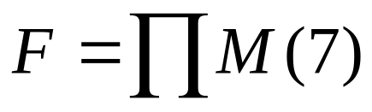
5.将下列函数展开为最大、小项标准式
(2)
最大项标准式：（真值表法）
A B C | F | A B C | F
0 0 0 | 1 | 1 0 0 | 1
0 0 1 | 1 | 1 0 1 | 1
0 1 0 | 1 | 1 1 0 | 1
0 1 1 | 1 | 1 1 1 | 0

Slide 19
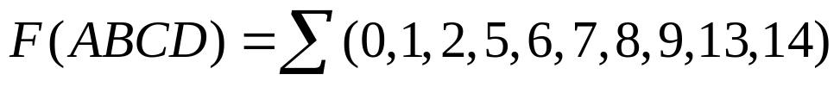
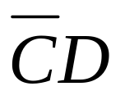
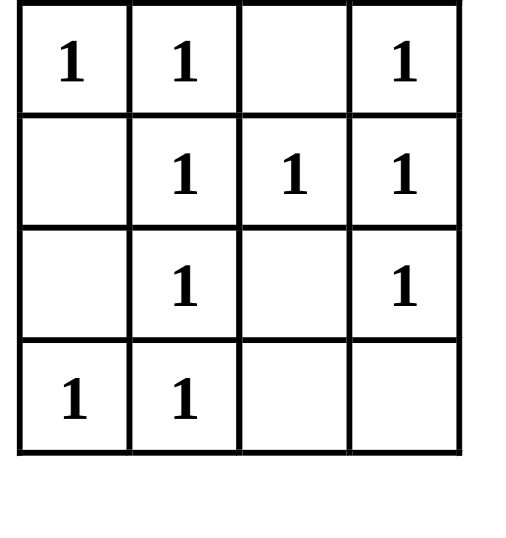
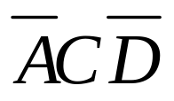
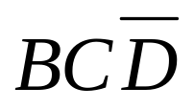
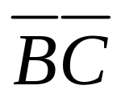
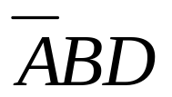
6.利用卡诺图法化简下列函数
CD
00
01
11
10
AB
00
01
11
10

Slide 20
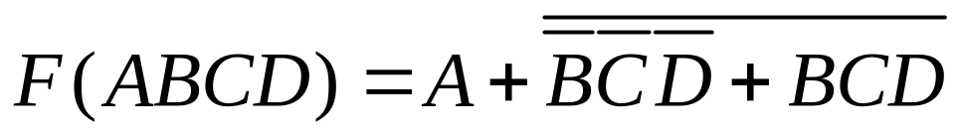
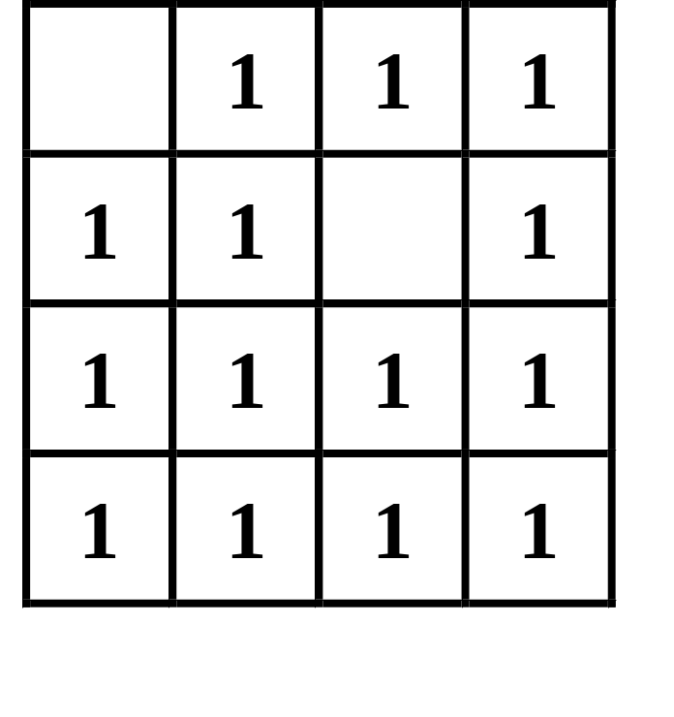
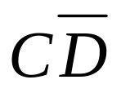
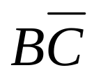



6.利用卡诺图法化简下列函数
CD
00
01
11
10
AB
00
01
11
10

Slide 21



组合电路作业
1. 用卡诺图法化简下列函数，画出化简后的逻辑电路图。
F(ABCD)=Σ(0,1,5,6,7,8,9,14,15)
CD
00
01
11
10
AB
00
1
1
01
1
1
1
11
1
1
10
1
1

Slide 22

A
D
B
＋
F
C

Slide 23
2. 设X=ABCD是一个四位二进制整数(0≤ X ≤1111)，设计电路判断2≤ X <10 。
A B C D | F | A B C D | F
0 0 0 0 0 0 0 1 0 0 1 0 0 0 1 1 0 1 0 0 0 1 0 1 0 1 1 0 0 1 1 1 | 0 0 1 1 1 1 1 1 | 1 0 0 0 1 0 0 1 1 0 1 0 1 0 1 1 1 1 0 0 1 1 0 1 1 1 1 0 1 1 1 1 | 1 1 0 0 0 0 0 0
CD
00
01
11
10
AB
00
1
1
01
1
1
1
1
11
10
1
1

Slide 24




CD
00
01
11
10
AB
00
1
1
01
1
1
1
1
11
10
1
1

Slide 25
A
B
＋
F
C

Slide 26
6.19
（1）无溢出 A+B=(-0.0100010)₂ = -17/64
（2）A=19/32 B= -17/128
[A]补=0.100 1100 [B]补=1.110 1111
[-B]补=0.001 0001
[A-B]补= 0. 1 0 0 1 1 0 0
+ 0. 0 0 1 0 0 0 1
= 0. 1 0 1 1 1 0 1
无溢出 A-B=(0.1011101)₂ = 93/128
(3) 无溢出 A+B=(0.0001100)₂ = 3/32
(4) 溢出 0,1110100
(5) 无溢出 A+B=(0,1011011)₂ = 91

Slide 27
6.20
(1) [x×y]原= 1.100111 100010
(3) [x×y]原= [x×y]补 = 0,001010 011001
=665

Slide 28
6.21-29
6.21
(1) 商=0.111010 (3) 溢出

Slide 29
26.按机器补码浮点运算步骤，计算[x±y]补.
（1）x=2⁻⁰¹¹× 0.101 100，y=2⁻⁰¹⁰×（-0.011 100）；
解：先将x、y转换成机器数形式：
（1）x=2⁻⁰¹¹× 0.101 100，y=2⁻⁰¹⁰×（-0.011 100）
[x]补=1，101；0.101 100, [y]补=1，110；1.100 100
[Ex]补=1,101, [Ey]补=1,110, [Mx]补=0.101 100, [My]补=1.100 100
1）对阶：
[ΔE]补=[Ex]补+[-Ey]补 = 11,101+ 00,010=11,111 < 0，
应Ex向Ey对齐，则：[Ex]补+1=11，101+00，001=11，110 = [Ey]补
[x]补=1，110；0.010 110
2）尾数运算：
[Mx]补+[My]补= 0.010 110 + 11.100 100=11.111010
[Mx]补+[-My]补=0.010 110 + 00.011100= 00.110 010
3）结果规格化：
[x+y]补=11，110；11.111 010 = 11，011；11.010 000 （尾数左规3次，阶码减3）
[x-y]补=11，110；00.110 010, 已是规格化数。
4）舍入：无
5）溢出：无
则：x+y=2⁻¹⁰¹×（-0.110 000）
x-y =2⁻⁰¹⁰×0.110 010

Slide 30
6.27
补码表示：
(1)0,100;0.110100=2⁴*(26/2⁶)
(3)0,110;1.000101=2⁶*(-59/2⁶)
(4)0,011;0.100010=2³*(34/2⁶)

Slide 31
6.29
29. 设浮点数阶码取3位，尾数取6位（均不包括符号位），要求阶码用移码运算，尾数用补码运算，计算x·y，且结果保留1倍字长。
（1）x=2⁻¹⁰⁰× 0.101101， y=2⁻⁰¹¹×（-0.110101）；
解：[x]阶移尾补=0,100；0.101 101
[y]阶移尾补=0,101；1.001 011
1）阶码相加：
[Ex]移+[Ey]补=00,100+11,101 =00,001（无溢出）
2）尾数相乘： [Mx × My]补=1.011 010
3）结果规格化：已是规格化数。
4）舍入：设采用0舍1入法，应入：
[x×y]阶移尾补=0,001；1.011 011
5）溢出：无
x×y=2⁻¹¹¹×（-0.100 101）

Slide 32
（P151 15题）
设CPU共有16根地址线，8根数据线，并用-MREQ（低电平有效）作访存控制信号，R/-W作读写命令信号（高电平为读，低电平为写）。
现有下列存储芯片：
ROM（2K×8位，4K×4位，8K×8位）
RAM（1K×4位，2K×8位，4K×8位）
74138译码器和其他门电路（门电路自定）
试从上述规格中选用合适芯片，画出CPU和存储芯片的连接图。要求：
（1）最小4K地址为系统程序区，4096~16383地址范围为用户程序区；
（2）指出选用的存储芯片类型及数量；
（3）详细画出片选逻辑。
16383-4096+1=?
12288=12K

Slide 33
方案2
方案1
2K×8
2K×8
4K×8
4K×8
4K×8
ROM
4K×8
4K×4 4K×4
4K×8
4K×8
4K×8
ROM
4K×8
RAM
12K×8
RAM
12K×8

Slide 34
方案1
4K×4 4K×4
4K×8
4K×8
4K×8
ROM
4K×8
RAM
12K×8

Slide 35
方案1
(1) 写出对应的二进制地址码
芯片 | 地 址
 | 15 | 14 | 13 | 12 | 11 | 10 | 9 | 8 | 7 | 6 | 5 | 4 | 3 | 2 | 1 | 0
Rom(4K*4*2)
结束地址
Ram(4K*8)
结束地址
Ram(4K*8)
结束地址
Ram(4K*8)
结束地址
0 0 0 0 0 0 0 0 0 0 0 0 0 0 0 0
0 0 0 0 1 1 1 1 1 1 1 1 1 1 1 1
0 0 0 1 0 0 0 0 0 0 0 0 0 0 0 0
0 0 0 1 1 1 1 1 1 1 1 1 1 1 1 1
0 0 1 0 0 0 0 0 0 0 0 0 0 0 0 0
0 0 1 0 1 1 1 1 1 1 1 1 1 1 1 1
0 0 1 1 0 0 0 0 0 0 0 0 0 0 0 0
0 0 1 1 1 1 1 1 1 1 1 1 1 1 1 1
C B A

Slide 36
4.2
CPU 与存储器的连接图
G₁
A₁₅
G_{2A}
Y₃
G_{2B}
Y₂
MREQ
A₁₄
C
Y₁
A₁₃
B
Y₀
A₁₂
A
A₁₁
…
…
A₀
…
…
…
…
…
PD/Prog
4K ×4位
4K ×4位
ROM
4K×8位
RAM
4K×8位
RAM
4K×8位
RAM
ROM
D₇
…
…
…
…
…
…
…
…
D₄
…
D₃
D₀
…
WR

Slide 37
方案2
2K×8
2K×8
4K×8
4K×8
4K×8
ROM
4K×8
RAM
12K×8

Slide 38
方案2
(1) 写出对应的二进制地址码
芯片 | 地 址
 | 15 | 14 | 13 | 12 | 11 | 10 | 9 | 8 | 7 | 6 | 5 | 4 | 3 | 2 | 1 | 0
Rom(2K*8)
结束地址
Rom(2K*8)
结束地址
Ram(4K*8)
结束地址
Ram(4K*8)
结束地址
Ram(4K*8)
结束地址
0 0 0 0 0 0 0 0 0 0 0 0 0 0 0 0
0 0 0 0 0 1 1 1 1 1 1 1 1 1 1 1
0 0 0 0 1 0 0 0 0 0 0 0 0 0 0 0
0 0 0 0 1 1 1 1 1 1 1 1 1 1 1 1
0 0 0 1 0 0 0 0 0 0 0 0 0 0 0 0
0 0 0 1 1 1 1 1 1 1 1 1 1 1 1 1
0 0 1 0 0 0 0 0 0 0 0 0 0 0 0 0
0 0 1 0 1 1 1 1 1 1 1 1 1 1 1 1
0 0 1 1 0 0 0 0 0 0 0 0 0 0 0 0
0 0 1 1 1 1 1 1 1 1 1 1 1 1 1 1
C B A

Slide 39
4.2
CPU 与存储器的连接图
G₁
A₁₅
G_{2A}
Y₃
G_{2B}
Y₂
MREQ
A₁₄
C
Y₁
A₁₃
B
Y₀
A₁₂
A
A₁₁
A₁₀
…
…
A₀
…
…
…
…
…
PD/Prog
2K ×8位
2K ×8位
ROM
4K×8位
RAM
4K×8位
RAM
4K×8位
RAM
ROM
…
…
…
…
…
D₇
…
…
D₀
WR

Slide 40

2010年考研真题（12 分）
某计算机的主存地址空间大小为 256 MB ，按字节编址。指令 Cache 和数据 Cache 分离，均有 8 个 Cache 行，每个 Cache 行大小为 64B ，数据 Cache 采用直接映射方式。现有两个功能相同的程序 A 和 B ，其伪代码如下所示：
假定 int 类型数据用 32 位补码表示，程序编译时 i , j , sum 均分配在寄存器中，数组 a 按行优先方式存放，其首地址为 320 （十进制数）。请回答下列问题，要求说明理由或给出计算过程。

Slide 41
2010年考研真题（12 分）
( 1 ）若不考虑用于 Cache 一致性维护和替换算法的控制位，则数据 Cache 的总容量为多少？
( 2 ）数组元素 a [0][31]和 a[l][l]各自所在的主存块对应的 Cache 行号分别是多少 ( Cache 行号从 0 开始） ?
( 3 ）程序 A 和 B 的数据访问命中率各是多少？哪个程序的执行时间更短？
解：
( 1 ）
内存容量为256MB，主存地址位数：28
Cache行大小为 64B，块内(行内)地址位数：6
Cache块数为8，字块地址：3
Cache标记长度：28-6-3＝19位
所以，每行有 1 位有效位、 19 位标记位、 64 字节（ 512 位）数据
在不考虑用于 Cache 一致性维护和替换算法控制位的情况下，数据 Cache 的总容为8×(1+19+512b)＝4256位＝532字节

Slide 42
2010年考研真题（12 分）
( 2 ）数组元素 a [0][31]和 a[l][0]各自所在的主存块对应的 Cache 行号分别是多少 ( Cache 行号从 0 开始） ?
主存储体
Cache存储体
字节地址
块号
字块0
0
字块 0
…
a[0][0]
a[0][1]
…
a[0][15]
…
a[0][255]
a[1][0]
…
字块1
字块 1
…
a[0][0] | a[0][1] | … | a[0][15]
a[0][]16] | a[0][]17] |  | a[0][31]
…
字块4
320
字块 4
字块5
5
…
字块6
…
字块7
字块19
字块20
a[0][31]内存地址=320+31×4=444
块号/行号=(444/64) mod 8=6
a[1][0]内存地址=320+256×4=1344
块号/行号=(1344/64) mod 8=5
…
字块2^{m}－1
64字节

Slide 43


Slide 44
2010年考研真题（12 分）
( 3 ）程序 A 和 B 的数据访问命中率各是多少？哪个程序的执行时间更短？
a[0][0] | a[0][1] | … | a[0][15]
a[0][]16] | a[0][]17] |  | a[0][]31]
① 程序 A 的数据访问命中率：由于程序 A 中数组访问顺序与存放顺序相同，故依次访问的数组元素位于相邻单元：程序共访问 256x256=64K次，占 64K×4B/64B=4K个主存块；首地址 320正好位于一个主存块的边界。所以，每块第一个数组元素缺失，其他都命中，共缺失4K 次，故数据访问的命中率为：（ 64K-4K)／64K = 93.75 ％。（ 3 分）
② 程序 B 的数据访问命中率：由于程序 B 中数组访问顺序与存放顺序不同，依次访问的数组元素分布在相隔1024（即：256×4）的单元处，因此依次访问的前后数组元素都不在同一个主存块中；故每个数组元素的访问都不命中，均需将所在的主存块调入Cache 中（调入的块中只有当前数组元素被使用，其他均不被使用）。所以，数据 Cache 的缺失次数为： 256 ×256 = 64K ，故数据访问的命中率为：(64K-64K)/64K =0 。（ 2 分）
根据上述计算出的命中率，得知程序 B 每次取数都要访问主存，所以程序 A 的执行比程序 B 快得多。（ l 分）

